Slide 1

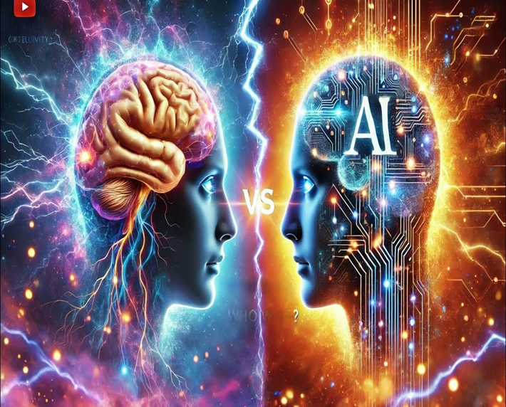

Язык программируемых материй (ЯПМ)

Slide 2


Актуальность проекта
Соответствие стратегическим целям государства. Импортозамещение в сфере ИИ‑технологий. Лаборатория позволит разрабатывать отечественные модели ИИ и ПО, снижая зависимость от зарубежных решений.
Создание национальной инфраструктуры для ИИ. Проект обеспечит платформу для:
разработки и обучения ИИ‑моделей на российских датасетах с учётом национальной специфики;
тестирования и внедрения отечественных вычислительных решений;
соответствия требованиям сертификации ФСТЭК и ФСБ для получения статуса «суверенной» модели ИИ, что дает право получить предустановку на все смартфоны и планшеты.
Укрепление региональной и национальной экосистемы ИИ..
Подготовка кадров и трансфер технологий.

Slide 3
ПРОБЛЕМА
Проблема клиента, которую вы решаете.
Преодоление технологической и информационной зависимости РФ, а также угроз её информационной безопасности, импортозамещение в области программного обеспечения.
Обучение моделей ИИ либо очень дорогое и долгое, либо дает слишком упрощенную модель, которая плохо работает на новых данных.
Использование весовых коэффициентов из зарубежных открытых ресурсов для настройки обучения российских моделей ИИ бывает неадекватным, не отражает специфики языка, проблем и мировоззрения.
Для задач технологического суверенитета недостаточно только дообучать существующие модели. Нужны собственные фундаментальные вычислительные архитектуры.

Slide 4
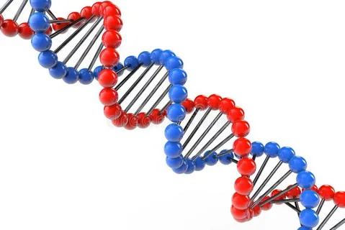
РЕШЕНИЕ
ЯПМ — это экспериментальный язык для описания цифровой материи, созданный автором.
Проект направлен на его развитие и проведение серии экспериментов, конечной целью которых является создание отечественной модели ИИ, превосходящей лучшие зарубежные образцы, обладающей свойствами целостности и саморазвития.
Сценарии роста цифровых клеток и вычислительные эксперименты — это программы, написанные на ЯПМ.
Переход от линейной записи к свернутой четверично-пространственной программе

Slide 5
РЫНОК
Проект / аналог | Страна и разработчик | Ключевая специализация | Позиция относительно ЯПМ-2.1.1.1
ЯПМ-2.1.1.1 (NEV-2) | Россия. Авторская разработка. | Программируемая материя; организмоподобное вычисление; память повреждений; удержание процесса; управляемые контуры. | Заявленная интеграция слоев «внутренняя среда -> организм -> поведение -> объяснимость -> коллективный уровень». Требует воспроизводимой доказательной базы.
XDL / Chemputer / Chemputation | Великобритания. Cronin Lab, University of Glasgow. | Автоматизация химического синтеза; химический язык для роботизированных лабораторий. | Сильный слой «химическая программа -> лабораторная операция», но не организм и не когнитивная система.
MobsPy | Франция. Paris-Saclay / CNRS / Inria / ENS Paris-Saclay. | Язык для химических реакционных сетей через мета-виды и мета-реакции. | Сильный формальный слой CRN, но без сенсорики, памяти, поведения и организма.
Morpheus | Германия. TU Dresden. | Многомасштабное моделирование клеток, тканей, реакционно-диффузионных процессов и морфогенеза. | Силен в клеточно-тканевом моделировании, но не является средой программируемой материи общего назначения.
CompuCell3D | США. Indiana University / Biocomplexity Institute и сообщество. | Виртуальные ткани, Cellular Potts Model, многоклеточные симуляции на C++/Python. | Силен в биосимуляции, но без единого контура «материя -> организм -> интеллект».
Lenia / Flow-Lenia | США / Япония Bert Wang-Chak Chan, Google DeepMind, ALIFE-сообщество. | Искусственная жизнь, непрерывные клеточные автоматы, самоорганизующиеся формы. | Сильна в эмерджентных формах, но не является прикладной системой удержания процесса и объяснимого управления.
OpenWorm | Международный open-science проект с заметной базой в США. | Цифровой двойник C. elegans: нейроны, мышцы, тело, поведение. | Глубокая модель одного организма, но не универсальная платформа программируемой материи.
Active Inference / Free Energy Principle | Великобритания / международно / Канада-США. Karl Friston, UCL, Active Inference Institute, VERSES AI. | Байесовская теория действия и восприятия; минимизация свободной энергии; объяснимые агентные системы. | Сильная когнитивная рамка, но не готовый инженерный стенд организмоподобной программируемой материи.
LIDA / Global Workspace Theory | США. University of Memphis / Cognitive Computing Research Group; линия Global Workspace. | Когнитивная архитектура внимания, сознательного доступа, памяти и выбора действий. | Сильна как когнитивная архитектура, но не покрывает химико-материальный и организмоподобный инженерный слой.
Stephen Fitz / CIMC / Machine Consciousness | США. California Institute for Machine Consciousness, Stephen Fitz. | Машинное сознание, коллективные само-модели, второй порядок восприятия, проверяемые гипотезы. | Актуальная исследовательская программа, но пока не заменяет воспроизводимый инженерный стенд с метриками.
мировые аналоги сильны по отдельности, но не образуют единой вертикальной платформы
от программируемой материи до организмоподобного управления, памяти и коллективного уровня.
.

Slide 6
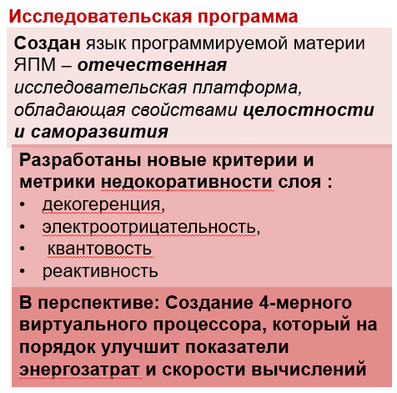
БИЗНЕС-МОДЕЛЬ
Цель - Создание новой вычислительной архитектуры, обладающей свойствами целостности и саморазвития.
Задачи:
• Разработка языка программируемой материи (ЯПМ) как инструмента.
• Переход от линейной записи к свернутой четверично-пространственной программе.
• Проведение больших серий вычислительных экспериментов, накопление статистики и доказательство исследовательских гипотез, положенных в основу ЯПМ
• Создание вычислительной лаборатории
Создание лаборатории ИИ — это стратегическая инвестиция с горизонтом окупаемости 3–5 лет. Первые ощутимые результаты (экономия бюджета, повышение качества госуслуг) появятся уже через 1–1,5 года после запуска. Ключевые выгоды:
прямая экономия бюджетных средств: 50–100 млн руб./год к 3‑му году;
повышение эффективности госуправления и прозрачности решений;
создание имиджа инновационного региона, привлекательного для инвестиций и талантов.

Slide 7
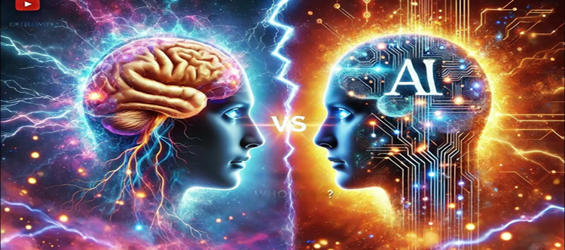
ТЕКУЩИЕ результаты
1. Разработан и запущен язык программируемой материи ЯПМ как исследовательский язык для причинной цифровой материи.
2. Реализовано программное ядро на Rust.
3. Сформирована девятислойная архитектура: атомарный, пространственно-временной, молекулярный, ДНК-процессорный, мембранно-ионный, клеточно-тканевой, нейро-глиальный, атласно-энергетический и проверочный уровни.
4. Реализованы паспорта 125 цифровых элементов (элементы — микро-программы атомарного исполнителя).
5. Запущен сценарий химико-нативного роста из одной-двух цифровых клеток.
6. Подключён локальный атласный пакет Allen ABC для дальнейшей привязки к клеточным типам и координатной карте.
7. Сформированы метрики, трассы, контрольные хэши и отчётность (в публичной заявке раскрываются только безопасные агрегированные показатели).

Slide 8

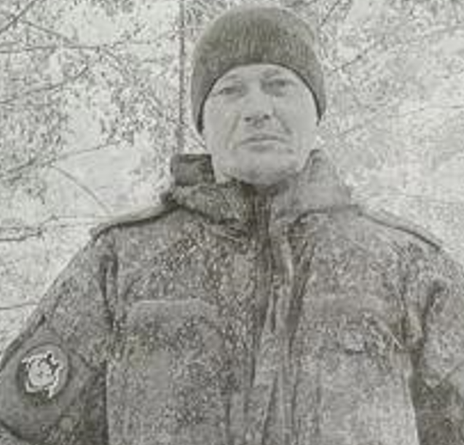
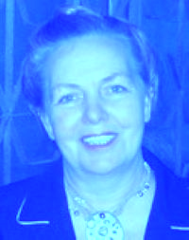
КОМАНДА
Мусатов Сергей Вячеславович, ветеран СВО, студент Интернет-института ТулГУ, специальность «Государственное и муниципальное управление»
Ушакова Надежда Владимировна, доц.каф. ФиМ

Slide 9
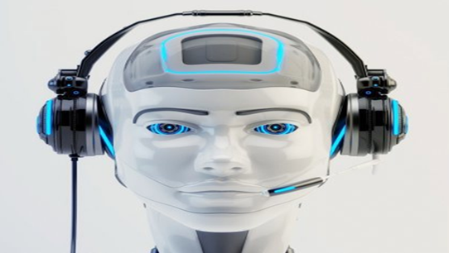
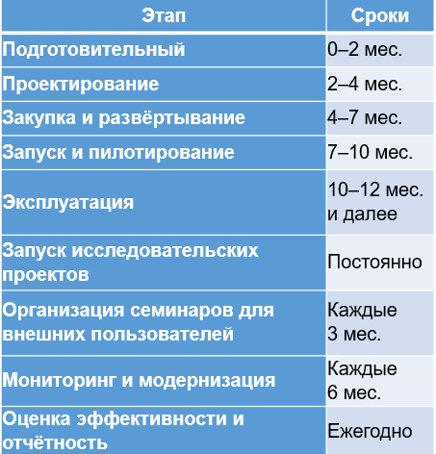
ПЛАНЫ РАЗВИТИЯ
Программа ключевых опытов
Главный эксперимент.
Сравнить на одной задаче:
    обычный алгоритм,
    малую нейросеть,
    клетку,
    мозговую ткань и
    3D-мозг.
Вычислительная лаборатория
Опыт | Вопрос | Ожидаемый признак | Риск ложного результата
Двоичная строка против четверичной | Даёт ли четверичность больше устойчивых программ? | больше стабильных клеточных режимов | если отличается только алфавит, выигрыша нет
Та же ДНК, другая свёртка | Влияет ли 3D-контакт на чтение? | другая клеточная программа | если меняется только отчёт, слой декоративен
Повреждение хроматинового контакта | Нужен ли контактный граф? | падает тканевая функция | искусственная формула может завысить эффект
Отключение мозжечка | Нужна ли коррекция? | хуже удержание траектории | если задача не требует коррекции, опыт слабый
Восстановление после повреждения | Есть ли память ремонта? | неполное, но направленное восстановление | простая перезагрузка может маскировать отсутствие памяти

Slide 10

СПАСИБО!
КОНТАКТЫ
+7 (902) 847-23-42
Email n_ush@list.ru

